Slide 1
ΠΑΛΙΑ ΕΠΑΓΓΕΛΜΑΤΑ
Μια εργασία της μαθήτριας Κωνσταντινίδου Πασχαλίνας

Slide 2
ΠΑΓΩΤΑΤΖΗΣ
ΚΑΙ
ΚΑΡΟΠΟΙΟΣ

Slide 3
Παλιότερα υπήρχαν διάφορα επαγγέλματα που με το πέρασμα των χρόνων θεωρήθηκαν άχρηστα για τον άνθρωπο εξαιτίας της προόδου της τεχνολογίας και της αλλαγής στον τρόπο ζωής. Τα επαγγέλματα αυτά άλλοτε αντικαταστάθηκαν από άλλα που θα μας βοηθήσουν περισσότερο στη σύγχρονη ζωή και άλλοτε εξαφανίστηκαν τελείως. Δύο απ’αυτά τα επαγγέλματα είναι ο παγωτατζής και ο καροποιός.

Slide 4
ΠΑΓΩΤΑΤΖΗΣ

Slide 5
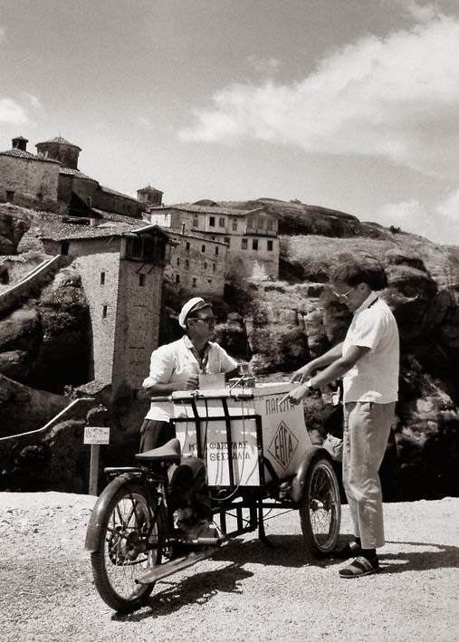
Η μεγαλύτερη χαρά του παγωτατζή ήταν να βλέπει την ευτυχία των παιδιών όταν έπαιρναν το χωνάκι με το παγωτό. Ο καλύτερος φίλος του ήταν το καροτσάκι του, το οποίο και διακοσμούσε και με το οποίο περνούσε ατέλειωτες ώρες κουραστικής δουλειάς.

Slide 6
Ο παγωτατζής κατασκεύαζε παγωτά βράζοντας γάλα και προσθέτοντας ζάχαρη, αυγά, κακάο ή βανίλια, ανάλογα με τη γεύση που ήθελε να φτιάξει. Το ευκολότερο παγωτό για να γίνει ήταν εκείνο με γεύση βανίλιας, με γεύση σοκολάτας ήταν πολυτέλεια! Όταν έβραζε το μείγμα, το κατέβαζε από τη φωτιά και το τοποθετούσε σε ένα μεταλλικό κάδο, ο οποίος βρισκόταν μέσα σε ένα ξύλινο βαρέλι. Στο κενό που υπήρχε ανάμεσα στο ξύλινο βαρέλι και στον κάδο, έβαζε πάγο και συνέχιζε να ανακατεύει το μείγμα μέχρι να πήξει.
Έπειτα φόρτωνε το βαρέλι στο καρότσι, και με μια ειδική μεταλλική κουτάλα και τα χωνάκια ξεκινούσε τη δουλειά του. Κατά διαστήματα έριχνε κομμάτια πάγου εξωτερικά για να μη λιώσει το παγωτό.

Slide 7
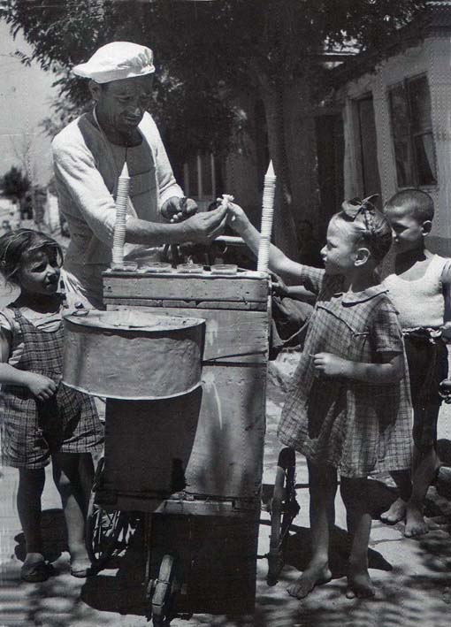
Την πρώτη εμφάνισή του την έκανε την άνοιξη, τις μέρες του Πάσχα και σταματούσε το φθινόπωρο με την εμφάνιση των καστανάδων. Στο διάστημα αυτό ο παγωτατζής είχε μεγάλο κέρδος από την πώληση των παγωτών διότι όλοι οι άνθρωποι αγόραζαν παγωτά.
Τα αρνητικά του επαγγέλματος ήταν ότι τον χειμώνα δεν πούλαγε σχεδόν καθόλου παγωτά γι’ αυτό δεν έπαιρνε σχεδόν καθόλου χρήματα, αν και οι περισσότεροι από αυτούς ήταν οι καστανάδες του χειμώνα, διότι έκαναν παράλληλα και δεύτερο εποχιακό επάγγελμα. Επίσης, κουραζόταν πολύ στην διαδρομή που έκανε καθημερινά για πολλές ώρες, ώστε να πουλήσει τα παγωτά του.

Slide 8
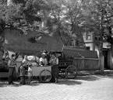
Για να γίνει κάποιος παγωτατζής δεν χρειαζόταν ιδιαίτερες γνώσεις ή συγκεκριμένη ειδίκευση. Κάποια κύρια εκπαίδευση ήταν αρκετή καθώς και η υποστήριξη και βοήθεια κάποιου ειδικού και ο καθένας μπορούσε να το κάνει.

Slide 9
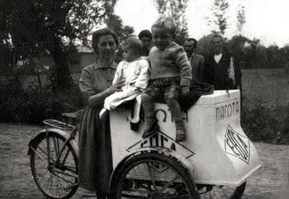
Τα παλιά χρόνια οι άνθρωποι δεν είχαν αρκετά χρήματα για να έχουν ψυγείο στο σπίτι τους. Ούτε και οι μαγαζάτορες μπορούσαν εύκολα να αγοράσουν ένα ψυγείο για το μαγαζί τους. Έτσι τα παιδιά μπορούσαν να πάρουν παγωτό μόνο από τον παγωτατζή. Σήμερα που όλοι μπορούμε να εξασφαλίσουμε ένα παγωτό από το διπλανό περίπτερο, το επάγγελμα του παγωτατζή έχει σχεδόν εξαφανιστεί. Παγωτατζήδες σήμερα μπορείς ακόμα να δεις σε παραλίες και έξω από βαφτίσεις αλλά δεν είναι συνηθισμένο.

Slide 10
ΚΑΡΟΠΟΙΟΣ

Slide 11
Πριν από μερικές δεκαετίες το επάγγελμα του καροποιού ήταν πολύ χρήσιμο γιατί τότε δεν υπήρχαν τα φορτηγά και τα αυτοκίνητα. Στα χωριά ήταν το μοναδικό μεταφορικό μέσο των ανθρώπων για να πηγαίνουν από μέρος σε μέρος αλλά και για να μεταφέρουν εμπορεύματα, εργαλεία και άλλα αντικείμενα.

Slide 12
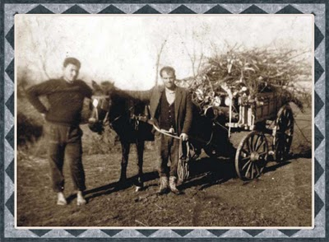
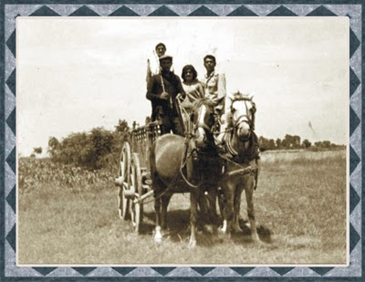
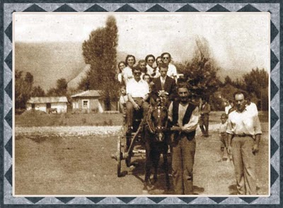
Τα κάρα ήταν δίτροχα ή τετράχρονα και ήταν τα αμάξια και τα φορτηγά της εποχής. Ανάλογα με το λόγο που τα χρησιμοποιούσαν τα έσερναν γαϊδουράκια, μουλάρια, άλογα ή βόδια.
Στο χωράφι
Μεταφορά ξύλων
Στο γάμο

Slide 13
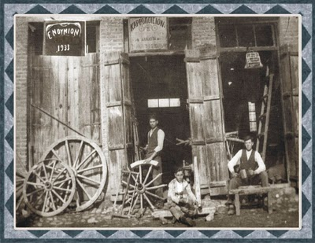
Χρειαζόταν μεγάλη τέχνη για να γίνει ένα κάρο. Τα κάρα ήταν φτιαγμένα με ξύλα και σίδερα και γινόταν από ειδικούς τεχνίτες, τους καροποιούς, οι οποίοι κατασκεύαζαν ή επισκεύαζαν τα κάρα συνδυάζοντας την τέχνη του ξυλουργού και τη τέχνη του σιδερά. Χρησιμοποιούσαν ποικιλία ξύλων ανάλογα με την παραγγελία και μπορούσες να δεις από μια απλή μακρόστενη καρότσα για γεωργικές εργασίες έως ένα περίτεχνο έργο με σκαλιστά ή ζωγραφιστά μέρη για μεταφορές μέσα στη πόλη.
.

Slide 14
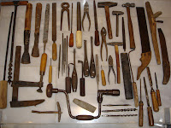
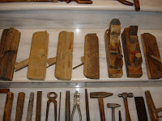
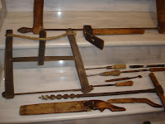
Τα εργαλεία που χρησιμοποιούσε ένας καροποιός ήταν το πριόνι, το σκεπάρνι για να πελεκάνε το ξύλο, ο ξυλοφάγος για να λιμάρουν και να ισιώνουν τις επιφάνειές του, η βαριά, ένα βαρύ σφυρί, το σφιχτήρι, η αρίδα για να ανοίγουν τρύπες.

Slide 15
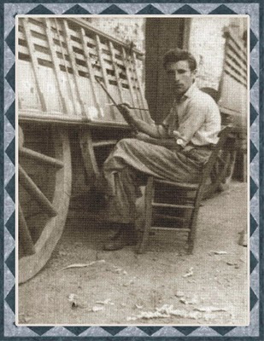
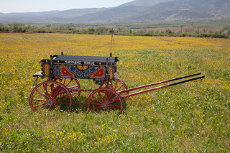
Αφού ολοκληρωνόταν η κατασκευή και η συναρμολόγηση του κάρου ο καροποιός το λαδομπογιάτιζε μια και δυο φορές ώστε να αντέχει στον ήλιο στις βροχές και στις λάσπες. Μετά αναλάμβανε ο καλλιγράφος ο οποίος σχεδίαζε διάφορα σχέδια περίτεχνα και έγραφε τα στοιχεία του καροποιείου, το έτος και τον τόπο κατασκευής. Με την ολοκλήρωση των καλλιγραφικών στοιχείων ολοκληρώνονταν η κατασκευή του κάρου και έτσι ήταν έτοιμο προς πώληση.

Slide 16
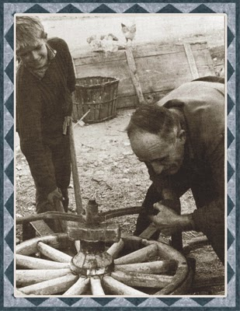
Τα κάρα έπρεπε να είναι γερά κατασκευασμένα, γιατί έπρεπε να αντέχουν στη σκληρή χρήση, αλλά και στους κακοτράχαλους δρόμους, που ήταν χωματόδρομοι και γεμάτοι με πέτρες και λακούβες. Τέλος ζημιά συνήθως πάθαιναν οι ρόδες τους, που τις επισκεύαζε ο αμαξάς πάλι στους καροποιούς.

Slide 17
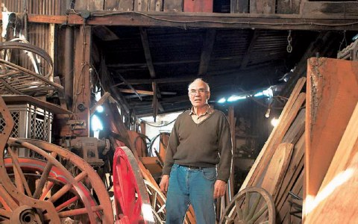
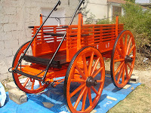
Το κάρο χρησιμοποιήθηκε σαν αποκλειστικό μέσο συγκοινωνίας και μεταφοράς μέχρι την εμφάνιση του σιδηρόδρομου και του αυτοκινήτου όταν και σταδιακά άρχισε να εκτοπίζεται. Τα κάρα πέρασαν στην «ιστορία» ακόμα και για τις αγροτικές εργασίες που χρησιμοποιούνταν τότε.
Σήμερα χρησιμοποιούνται ελάχιστα. Αυτήν τη στιγμή οι εναπομείναντες πελάτες του παραδοσιακού καροποιού είναι οι αμαξάδες που κάνουν βόλτες τους τουρίστες σε κάθε γωνιά της Ελλάδας καθώς επίσης και κάποιοι άλλοι που έχουν τις δημιουργίες ως διακοσμητικό στοιχείο του εξωτερικού τους χώρου.

